Slide 1
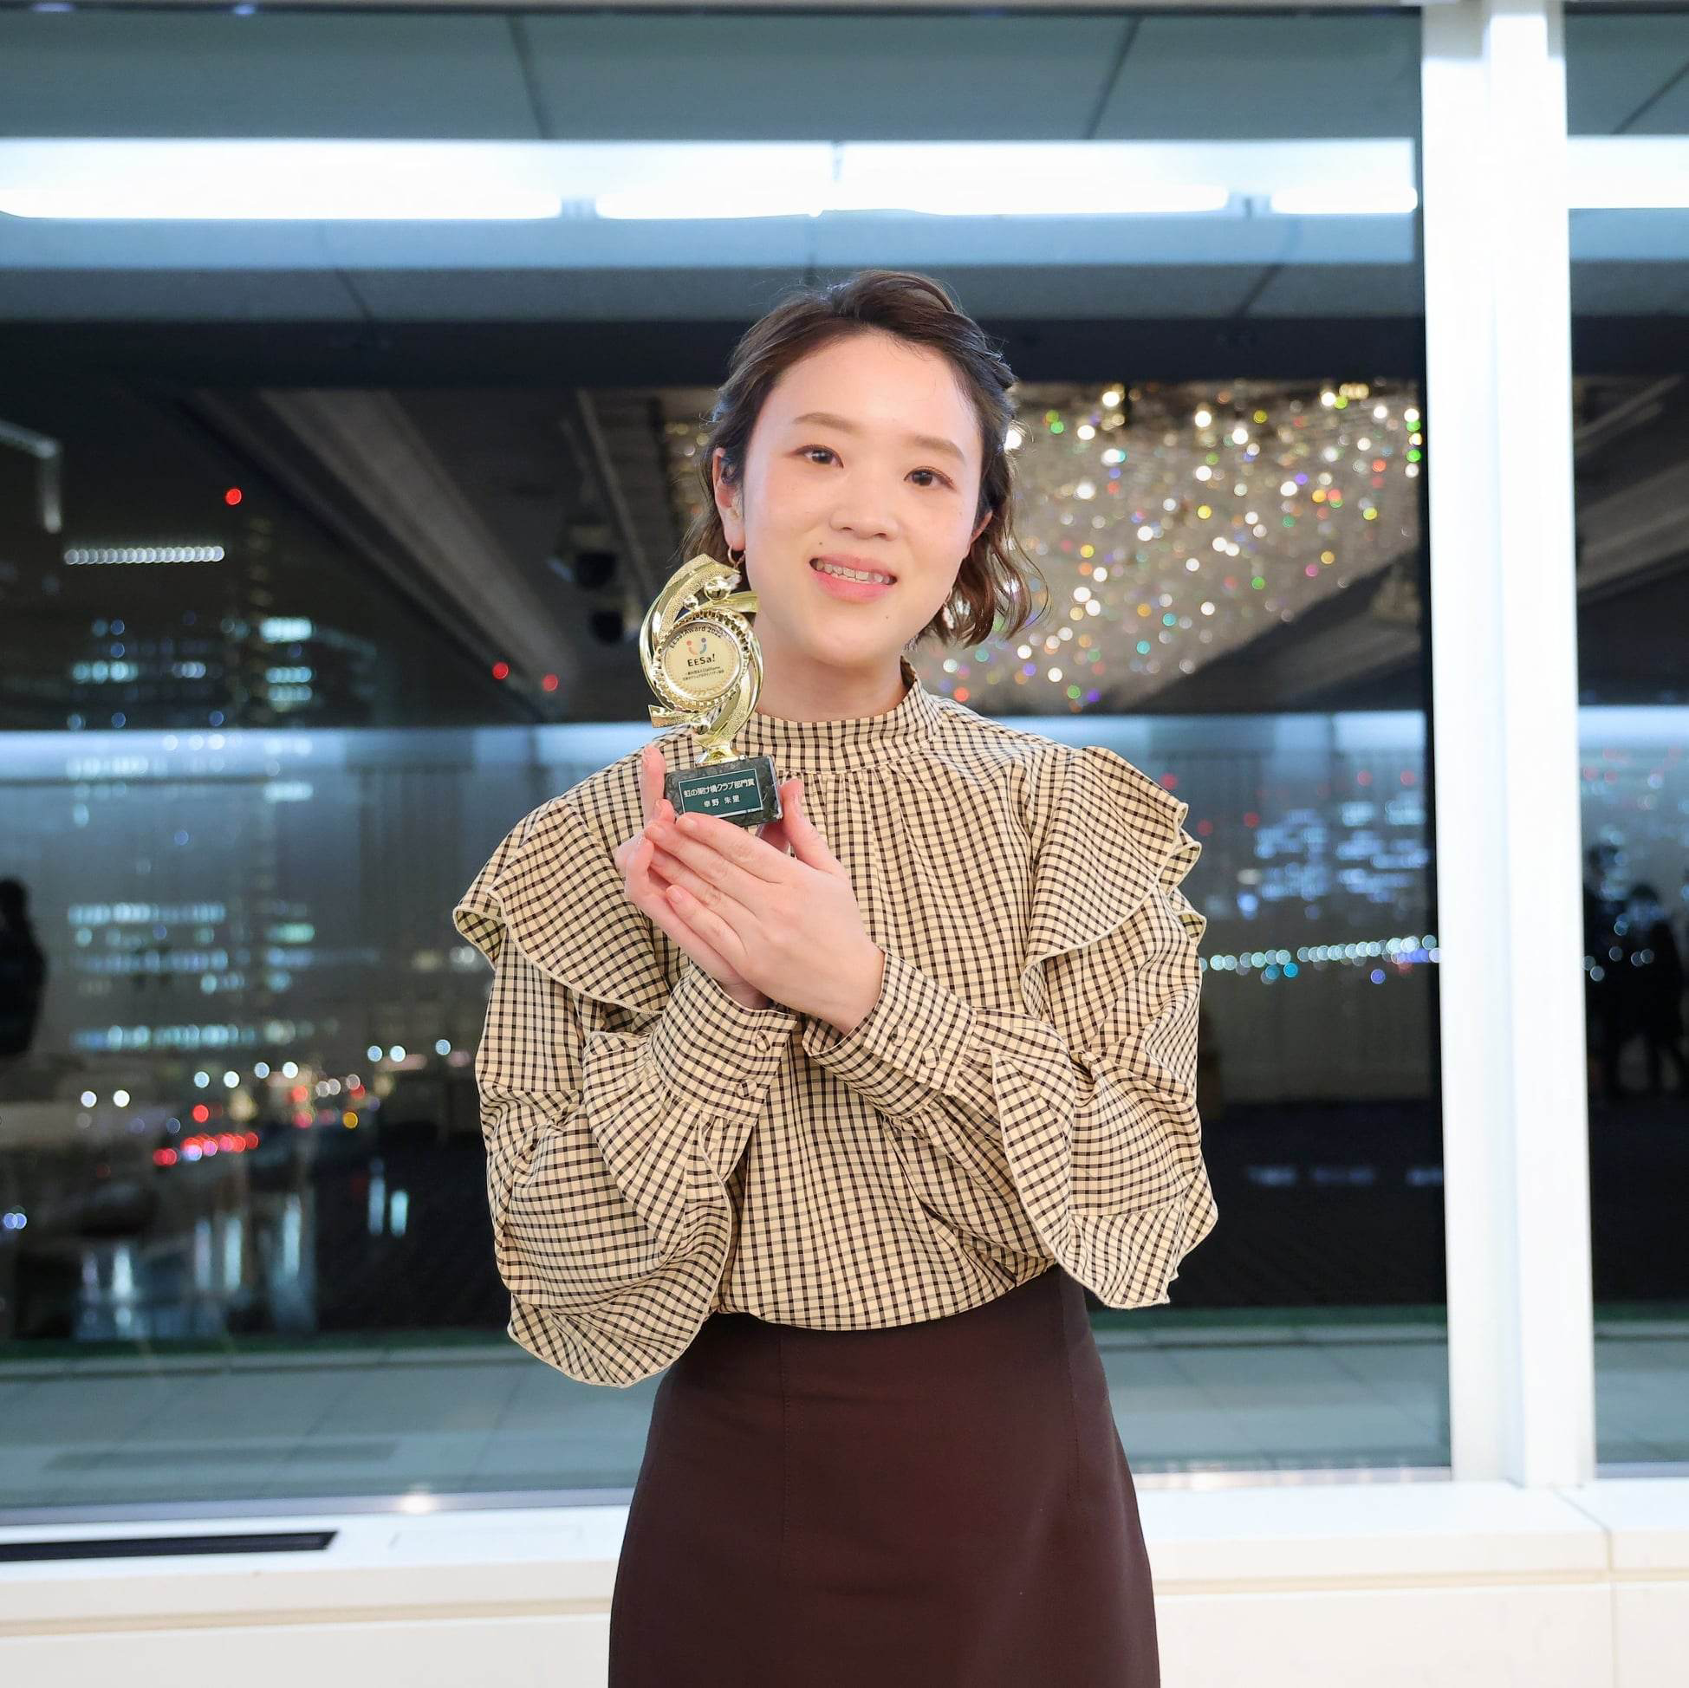
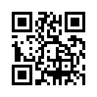
自然体で最高の瞬間を撮影してくれました！
皆さんは、どのように自分の宣材写真を撮っていますか？
実は、私は8年前のプロフィール写真から更新せずに使っていましたが、経営者10年目となり、きちんと宣材写真を更新したいと考えました。
いつも農園が作業している姿はよく取材などで撮影してくれているので、思い切って都会に行った時に撮影してもらおうと、写真家の幸野さんに依頼させていただきました。
幸野さんは、私のイメージや要望などを何度もZoomで打ち合せを行ってくれたり、撮影日までにヘアメイク手配や現地下見をしてくれたりと安心してお任せすることができました。撮影の際は、幸野さんの雰囲気づくりが上手で緊張感もなく、自然体の表情を引き出してくれる楽しい撮影となりました。とてもお気に入りの写真となりました。
自然体の魅力を引き出してくれる写真家・幸野朱里さんを私は推薦します！

